Slide 1
4장. 인터네트워킹 (Internetworking)
인터네트워킹 기본
IP
DHCP
Virtual Networks
라우팅
전역 인터넷
IPv6
Mobile hosts

Slide 2
인터넷 서비스 모델
인터네트워킹 기본
인터네트워크
네트워크의 연속
Concatenation of Networks
네트워크 계층 위에서 표준화
다양한 네트워크들을 링크(link)로 간주해서 그대로 사용
전역 주소 체계 (Global Addressing Scheme) 필요
프로토콜 스택
Network 1 (Ethernet)
H7
R3
H8
H1
H2
H3
Network 4
Network 2 (Ethernet)
(point-to-point)
R1
R2
H4
Network 3 (FDDI)
H5
H6
H1
H8
TCP
R1
R2
R3
TCP
IP
IP
IP
IP
IP
ETH
ETH
FDDI
FDDI
PPP
PPP
ETH
ETH

Slide 3
패킷 전달 서비스 모델
인터네트워킹 기본
전역 주소 체계 (Global Addressing Scheme)
비연결성 (데이터그램-기반)
최선 노력 전달 (신뢰성 없는 서비스)
패킷이 상실될 수 있음
패킷이 순서가 뒤바뀌어 올 수 있음
중복된 패킷이 올 수 있음
패킷이 오랜 시간 동안 지연될 수 있음
[ 단편화 및 재조립 ]

Slide 4
IP의 구조 및 동작 원리
인터네트워킹 기본
LAN 1
LAN 2
X.25 = ATM
L
N
M
Router
(X)
Router
(X)
End System
(A)
End System
(B)
t₁
t₆
t₇
t₁₀
t₁₁
t₁₆
t₂
t₅
t₈
t₉
t₁₂
t₁₅
t₃
t₄
t₁₃
t₁₄
t₁, t₆, t₇, t₁₀, t₁₁, t₁₆
TCP-H = TCP header
IP-H = IP header
LLCi-H = LLC header
MACi-H = MAC header
MACi-T = MAC trailer
P-H = X.25 packet header
t₂, t₅
t₃, t₄
t₈, t₉
t₁₂, t₁₅
t₁₃, t₁₄

Slide 5
Router, Bridge, Repeater
인터네트워킹 기본
Station
A
Network
1
IS
a
Network
2
IS
b
Network
3
Station
B
T
I
N1
L1
P1
(a) Connectionless internet protocol
R
R
(b) Bridge
P1
R
P1
R
P2
P2
(c) Repeater

Slide 6
IP 패킷 헤더 형식
인터네트워킹 기본
버전 Version (4): 현재 값은 4
Hlen (4): 헤더의 32-bit 워드 길이
TOS (8): 서비스의 종류 (현재는 보편적으로 사용되지 않음)
Length (16): 데이터그램 전체의 바이트 단위 길이
Ident (16): 단편화(fragmentation)에 사용됨
Flags/Offset (16): 단편화(fragmentation)에 사용됨
TTL (8): 데이터그램이 최대로 방문할 수 있는 홉(hops)의 수
Protocol (8): 역다중화 키(TCP=6, UDP=17)
Checksum (16): 헤더에만 적용
DestAddr & SrcAddr (32): 발신지 및 목적지 주소
0 4 8 16 19 24 31
Version IHL Type of Service Total Length
Identification Flags Fragment Offset
Time to Live Protocol Header Checksum
Source IP Address
Destination IP Address
Options Padding

Slide 7
단편화와 재조립 (Fragmentation and Reassembly)
인터네트워킹 기본
각 네트워크는 나름대로의 MTU(Maximum Transmission Unit)를 가짐
방법
필요할 때만 분할 (MTU < Datagram)
발신지에서의 단편화는 지양 ⇔ IPv6에서는 발신지에서 (PathMTU)
재단편화(refragmentation) 가능
분할된 단편은 독립적인(self-contained) 데이터그램임
목적지까지 재조립을 미룸
상실된 단편이 있으면 재조립 불가능
예
H1
R1
R2
R3
H8
MTU=1500
MTU=1500
MTU=512
MTU=1500
ETH
IP
(1400)
FDDI
IP
(1400)
PPP
IP
(512)
ETH
IP
(512)
PPP
IP
(512)
ETH
IP
(512)
PPP
IP
(376)
ETH
IP
(376)

Slide 8
단편화와 재조립 : 예
인터네트워킹 기본
Start of header
Ident
= x
1
Offset
= 0
(b)
Rest of header
Start of header
512 data bytes
Ident
= x
0
Offset
= 0
(a)
Rest of header
Start of header
1400 data bytes
Ident
= x
1
Offset
= 512
Rest of header
512 data bytes
Start of header
Ident
= x
0
Offset
= 1024
Rest of header
376 data bytes

Slide 9
전역 주소 (Global Addresses)
인터네트워킹 기본
특성
전역적으로 유일함
계층적 (hierarchical): 네트워크 + 호스트
주소 ⇔ 위치
같은 네트워크에 있는 노드들의 네트워크 주소 부분은 같아야 함.
형식
점 표시법 (Dot notation)
10.3.2.4
128.96.33.81
192.12.69.77
7
24
(a)
0
Network
Host
14
16
(b)
1
0
Network
Host
21
8
(c)
1
1
0
Network
Host

Slide 10
데이터그램 포워딩 : IP의 실제 동작
인터네트워킹 기본
방법
모든 데이터그램은 목적지의 주소를 포함함.
데이터그램을 받은 IP는,
목적지 네트워크가 직접 연결되어 있다면, 호스트로 직접 포워드함
IP의 구체적 실제 동작은?
목적지 네트워크가 직접 연결되어 있지 않다면, 다른 라우터에게 포워드함
?
포워딩 테이블은 네트워크 번호에 대한 다음 홉을 가리키고 있음
각 호스트는 디폴트 라우터를 가지고 있음
각 라우터는 포워딩 테이블을 유지
예 (라우터 R2)
Network 1 (Ethernet)
H7
R3
H8
H1
H2
H3
Network 4
Network 2 (Ethernet)
(point-to-point)
R1
R2
H4
Network 3 (FDDI)
H5
H6

Slide 11
주소 번역 (Address Translation)
인터네트워킹 기본
인터네트는 논리적 (가상) 네트워크
계층 하위에 있는 물리적 네트워크/링크에게 전달을 위임
위임할 때, IP 주소를 해당 물리적(physical) 주소로 변환해야 함.
예, IP주소 ⇒ 이더넷주소
변환이 필요한 주소는 (목적지 호스트 or 다음 홉 라우터)
필요한 주소를 어떻게 알아내는가?
IP 주소의 호스트 부분에 물리적 주소를 인코드시켜 넣어줌
IPv4에서는 불가능; IPv6에서 채택
테이블기반
ARP(Address Resolution Protocol)
IP주소와 물리적 주소가 바인딩되어 있는 테이블 구축 담당
IP주소가 테이블에 없다면 요청을 브로드캐스트
해당 호스트는 자신의 물리적 주소를 보내줌
오랫동안 사용되지 않는 엔트리는 없애줌
프로토클 계층에서 위치는 ?

Slide 12
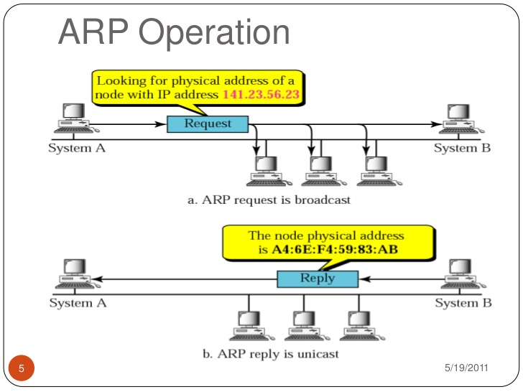
ARP 동작 과정

Slide 13
ARP 프로토콜
인터네트워킹 기본
요청 형식 (Request format) – 가장 일반적인 경우를 고려
HardwareType: 물리적 네크워크의 유형 (예.이더넷 Ethernet)
ProtocolType: 상위 계층의 프로토콜 유형 (예. IP)
HLEN & PLEN: 물리적 주소와 프로토콜 주소의 길이
Operation: 요청 또는 응답
Source/Target Physical/Protocol addresses
특징
테이블의 엔트리는 약 10분의 타임아웃
요청에 대한 목적지에서는 발신지 주소로 테이블을 갱신
엔트리가 이미 있다면 테이블을 갱신 (+ 타임아웃 연장)
0
8
16
31
Hardware type = 1
ProtocolType = 0x0800
HLen = 48
PLen = 32
Operation
SourceHardwareAddr (bytes 0
–
3)
SourceHardwareAddr (bytes 4-5)
SourceProtocolAddr (bytes 0-1)
SourceProtocolAddr (bytes 2-3)
T
argetHardwareAddr (bytes 0-1)
T
argetHardwareAddr (bytes 2-5)
T
argetProtocolAddr (bytes 0-3)

Slide 14
호스트 구성 (Configuration): DHCP
인터네트워킹 기본
IP 주소 배정의 문제
IP 주소는 네트워크의 구조를 반영하여야 함.
즉, 같은 네트워크에 있는 다른 호스트들의 주소와 앞부분이 같아야 함.
IP 주소 이외에도 구성 정보 필요
default router, name server
자동 구성 기능 필요
⇒ DHCP (Dynamic Host Configuration Protocol)

Slide 15
DHCP 동작
인터네트워킹 기본
DHCP 서버
a pool of available addresses를 관리
클라이언트의 요청에 대해 구성 정보를 제공
address lease도 가능
DHCP relay
구성 정보 요청을 서버로 relay
Server discovery
DHCPDISCOVER 메시지를 브로드캐스팅
Unicast to server
DHCP
Other networks
DHCP
relay
server
Broadcast
Host
공유기 경우는?

Slide 16

공유기란?
하나의 인터넷 주소를 여러 호스트가 공유해서 사용한다는 말에서 유래
대개는 wireless router
인터넷 서비스 업체 (ISP)는 인터넷 링크 연결을 제공하면서, 하나의 IP 주소를 DHCP로 할당.
공유기는 내부 LAN의 여러 호스트들에게 인터넷 접근을 제공
IP 패킷을 내외부로 전달: IP라우터
LAN 내부에서 사설 IP주소 (10.xx.xx.xx, 192.168.xx.xx) 사용 지원: DHCP 서버
하나의 IP 주소를 여러 호스트가 사용: NAT (Network Address Translation)
TCP/UDP 포트 번호 활용해서 주소변환: (10.0.0.1, 2001) ⇔ (138,76,29.7, 5001)
유선 LAN 지원: LAN switch
무선 LAN 지원: AP (Access Point)
보안 지원: Firewall(방화벽)
rest of
Internet
local network
(e.g., home network)
10.0.0/24
10.0.0.1
10.0.0.4
10.0.0.2
138.76.29.7
10.0.0.3

Slide 17
ICMP (Internet Control Message Protocol)
인터네트워킹 기본
IP 동작을 보조하기 위한 제어 프로토콜
IP 자체에 포함시키지 않고, 별도의 프로토콜 (out-of-band 기법)
기능 면에서 보면, IP의 동료 (companion protocol)
힌트 수준 : 반드시 필요하지는 않음 ⇒ IP로 전송
실제 계층 면에서는, IP의 user
제어 작업 내용
응답(Echo) - ping이 사용
라우터의 변경 (라우터에서 발신지로)
목적지에 도착하는 것이 불가능
프로토콜, 포트, 또는 호스트 등의 이유
TTL을 초과한 경우
데이터그램이 계속 네트워크를 배회하는 일이 없음
체크섬이 실패한 경우
재조립을 실패한 경우
단편화를 할 수 없는 경우

Slide 18
가상 네트워크 (Virtual Networks)
인터네트워킹 기본
실제의 물리적 연결과 독립적으로 연결/구축되는 네트워크
즉, 물리적 네트워크 위에 떠 있는 가상의 네트워크
예. VPN(Virtual Private Networks)
전용선 대신 공용 네트워크를 이용하여 사설망 구축
예) ATM VC를 이용 (이제는 IP 사설망)
IP 망을 통한 사설망 구축
IP는 모든 노드가 서로 통신; connectivity 제어가 안됨
IP 터널링 기법
C
Physical links
K
C
L
A
B
Physical links
Corporation X private network
A
B
K
L
M
virtual circuits
V
M
Corporation Y private network

Slide 19
IP 터널링 (Tunneling)
인터네트워킹 기본
임의의 네트워크 사이에 두고 있는 한 쌍의 노드 사이를 연결하는 점대점 링크
즉, 라우터 간의 가상 링크 (virtual link)
참고) IP는 이미 실제 네트워크를 가상 링크로 간주하는 가상네트워크
구현
링크 양 끝 노드를 발신지/목적지로 하여 IP encapsulation
Network 1
R1
Internetwork
R2
Network 2
10.0.0.1
IP header
,
Destination = 10.0.0.1
IP header
IP header
,
,
IP header
,
Destination = 2.x
Destination = 2.x
Destination = 2.x
IP payload
IP payload
IP payload

Slide 20
터널링/가상네트워크 사용 이유
인터네트워킹 기본
보안
공용 네트워크 안에서 사설 링크 구현
암호화와 함께 사용 가능
특수 기능 구현
특수 기능을 가지는 가상 네트워크 구현
예) 멀티캐스트 라우팅 기능을 가지는 라우터들의 네트워크 구축
⇒ Mbone
비 IP 패킷의 IP망을 통한 전달
예) IPv6 패킷의 전달; IPv6망으로의 이전 방법

Slide 21
4장. 인터네트워크
인터네트워킹 기본
라우팅
포워딩/라우팅 테이블의 역할 및 구조 이해
(Network 주소, 다음 방향)
라우팅이란 테이블을 어떻게 만들어서 트래픽을 어떤 방향으로 진행하게 하느냐를 다루는 기법
라우터들이 스스로 상황에 따라 최적의 테이블을 만드는 방법에 대해서는 다음 학기에 공부
전역 인터넷 (Global Internet)
Mobile IP

Slide 22
(비례) 확장성 문제 (Scalability Issues)
전역 인터넷 : 개요
Flat vs hierarchical address
IP는 주소를 계층화하여 중간 라우터에서는 호스트 주소를 알 필요가 없도록 하고 있다. 그러나...
주소 공간의 이용이 비효율적임
두개의 호스트를 가진 클래스 C 네트워크
2/255 = 0.78 % 효율
256개의 호스트를 가진 클래스 B 네트워크
256/65535 = 0.39 % 효율
네트워크의 수가 너무 많아짐
오늘날 인터넷은 수 만개의 네트워크를 가지고 있음
따라서 라우팅 테이블의 크기에 확장성 문제 발생 (즉, 네트워크가 커지는 것을 수용하는데 어려움 발생)
라우트 전달 프로토콜도 마찬가지로 확장성의 문제 발생

Slide 23
서브넷팅 (Subnetting)
전역 인터넷 : 서브넷팅
주소/라우팅 계층 구조에 다른 단계를 추가시킴: 서브넷 (subnet)
서브넷 마스크(subnet mask)는 클래스 A와 B주소의 호스트 부분의 가변적 분할을 정의
C 클래스에도 적용
IP주소에서 네트워크주소를 떼어내는 방법이 변경됨
과거?, 현재?
서브넷은 사이트 내에서만 볼 수 있음 (즉, 외부 네트워크에서는 보이지 않음)
Network number
Host number
Class B address
111111111111111111111111
00000000
Subnet mask (255.255.255.0)
Network number
Subnet ID
Host ID
Subnetted Network Address

Slide 24
서브넷의 예 (Subnet Example)
전역 인터넷 : 서브넷팅
Subnet mask: 255.255.255.128
Subnet number: 128.96.34.0
128.96.34.15
H1
128.96.34.1
R1
128.96.34.130
Subnet mask: 255.255.255.128
Subnet number: 128.96.34.128
128.96.34.129
128.96.34.139
H2
R2
H3
라우터 R1의 포워딩 테이블
Subnet Number Subnet Mask Next Hop
128.96.34.0 255.255.255.128 interface 0
128.96.34.128 255.255.255.128 interface 1
128.96.33.0 255.255.255.0 R2
128.96.33.1
128.96.33.14
Subnet mask: 255.255.255.0
Subnet number: 128.96.33.0

Slide 25
포워딩 알고리즘
전역 인터넷 : 서브넷팅
D = destination IP address
for each entry (SubnetNum, SubnetMask, NextHop)
D1 = SubnetMask & D
if D1 = SubnetNum
if NextHop is an interface
deliver datagram directly to D
else
deliver datagram to NextHop
특징
대응되는 것을 찾을 수 없다면 디폴트 라우터를 사용
서브넷 마스크에서 모든 1이 연속적일 필요는 없음
하나의 물리적인 네트워크에 여러 개의 서브넷이 존재할 수 있음
서브넷은 인터넷의 나머지 부분에서 보이지 않음

Slide 26
Forwarding Table 발전/구체화
개념
Subnet Mask 사용 전: IP 주소 체계
Subnet Mask 사용 경우
일반 host
목적지 주소 | Output port
165.194.27.100
IP Net 주소 | Next Hop
165.194.xx.xx | Interface 0
200.20.20.xx | 165.194.1.1
Subnet Number Subnet Mask Next Hop
128.96.34.0 255.255.255.128 interface 0
128.96.34.128 255.255.255.128 interface 1
128.96.33.0 255.255.255.0 R2
IP Net 주소 | Subnet mask | Next Hop
165.194.27.xx | 255.255.255.0 | Interface 0
165.194.17.xx | 255.255.255.0 | Interface 1
otherwise |  | 165.194.1.1
IP Net 주소 | Subnet mask | Next Hop
165.194.27.xx | 255.255.255.0 | Interface 0
otherwise |  | 165.194.27.254

Slide 27
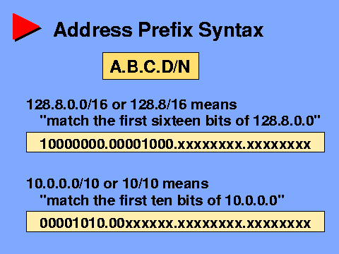
Classless 라우팅 (CIDR)
전역 인터넷 : CIDR
수퍼넷팅 (Supernetting) , CIDR(Classless Inter-Domain Routing)
기본적으로, 기존 A,B,C class와 무관하게 필요한 만큼만 할당
단, 지역적으로 가까운 네트워크에 대해서 연속적인 네트워크 번호 묶음(block)을 할당
각 묶음(block)은 다음과 같은 쌍으로 표현(first_network_address, count)
현실적으로, 묶음(블록) 크기는 2의 제곱 형태로 제한
블록 사이즈를 알아내기 위해서 비트 마스크를 사용 (CIDR mask) ⇒ prefix 길이로 표현 가능
결론: prefix 길이로 어느 자리에서나 네트워크 주소 경계를 정의

Slide 28
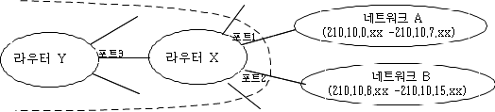
Classless 라우팅 : Aggregation (병합)
X의 Forwarding Table?
Y의 Forwarding Table?
네트워크 주소 | Next Hop
210.10.0 / 21 | A
210.10.1 / 21 | B
네트워크 주소 | Next Hop
210.10.0 / 20 | X

Slide 29
Subnet/Classless 기법에 대한 평가
전역 인터넷 : CIDR
각 기법의 목적은?
두 가지 Scalability 문제를 각각 어떻게 접근/해결하고 있는가?
 | Subnet | Classless
Address 공간 문제
라우터에서의 Table 크기 문제
……
……
주소공간을 절약한다.
……
……
주소공간을 절약한다.
……
……
Table entry 수를 늘리지 않는다.
……
……
Table entry 수를 늘리지 않는다.

Slide 30
차세대 IP (Next Generation IP (IPv6))
전역 인터넷 : 차세대 IP
주요 기능
128-bit주소
멀티캐스트
실시간 서비스 (Real-time service) 대비
인증 및 보안 (Authentication and security)
자동 구성 (Autoconfiguration)
종단간 단편화 (End-to-end fragmentation)
프로토콜 확장

Slide 31
IPv6 주소
전역 인터넷 : 차세대 IP
Classless 주소/라우팅 (CIDR과 유사)
표기법: x:x:x:x:x:x:x:x (x = 16-bit 숫자)
연속적인 0은 압축됨: 47CD::A456:0124
IPv6은 IPv4 주소와 호환 가능: ::128.42.1.87
주소 할당 (네트워크 제공자 기반)
Aggregatable Global Unicast Addressing
Subnet / Classless 개념 모두 도입 (구체적으로 어디에?)
3
13
8
24
16
64
TLI
(Top-Level
Aggregation ID)
NLAID
(Next-Level
Aggregation ID)
SLA ID
(Site-Level
Aggregation ID
InterfaceID
010
RES

Slide 32
IPv6 주소 할당
전역 인터넷 : 차세대 IP

Slide 33
IPv6 헤더
전역 인터넷 : 차세대 IP
40-바이트 기본 헤더
확장 헤더
고정된 순서, 대부분 고정 길이
단편화 (fragmentation)
소스 라우팅
인증 및 보안
다른 옵션
flow
같은 수준의 서비스로 처리되어야 하는 패킷들의 연속 (sequence of packets)
FlowLabel: 단순 식별자
0
4
12
16
24
31
V
ersion
T
rafficClass
FlowLabel
PayloadLen
NextHeader
HopLimit
SourceAddress
DestinationAddress
Next header/data

Slide 34
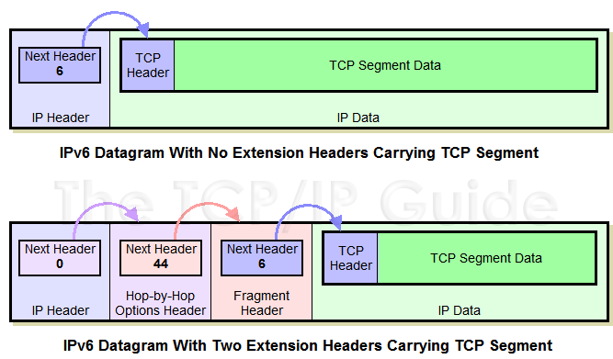
IP NextHeader
상위 프로토콜 DemuxKey (IPv4 헤더에서 prot)
optional header 유무/종료 표시 및 payload 시작점 표시

Slide 35
4장. 인터네트워킹 (Internetworking)
인터네트워킹 기본
IP
DHCP
Virtual Networks
라우팅
전역 인터넷
IPv6
Mobile hosts

Slide 36
이동 호스트에 대한 라우팅
Mobile IP
문제
IP 주소는 계층적; 주소에 네트워크 주소 부분 포함
호스트가 이동하여 다른 네트워크에 접속되면, 패킷 전달 불가능
접근방법
새 IP 주소 할당 ⇒ 통신 중단; 서비스 중단
Mobile IP
호스트의 이동이 투명하도록
기존 통신 소프트웨어 및 라우터에 변경 없이 이동 호스트 지원
가능?

Slide 37

Cellular networks: indirect routing to mobile
Home Location Register
home
network
HLR
2
correspondent
home
Mobile
Switching
Center
home MSC consults HLR,
gets roaming number of
mobile in visited network
1
call routed
to home network
3
Public switched
telephone
network
VLR
Mobile
Switching
Center
4
home MSC sets up 2nd leg of call
to MSC in visited network
mobile
user
MSC in visited network completes
call through base station to mobile
visited
network

Slide 38
Mobile IP
Mobile IP
구성 요소
home address : 이동 호스트의 영구적 IP 주소
Home Agent (HA) : 이동 호스트의 홈 네트워크에 있는 라우터
반드시 라우터일 필요는 없음.
Foreign Agent (FA) : 이동 호스트가 접속되어 있는 외부 네트워크의 라우터
care-of-address(COA) : 이동 호스트에 대한 패킷을 보낼 주소; 대개 FA 주소
즉, 이동 호스트의 현재 위치를 대변하는 주소.
구성 설정
HA와 FA는 주기적으로 자신의 존재를 홍보
이동 호스트는 HA의 주소 인식
이동 호스트가 어떤 외부 네트워크에 접속하면 ⇒ FA 인식 ; HA의 주소를 알림
FA는 HA에게 care-of-address 통보
Sending host (200.0.0.1)
Home agent
Foreign agent
(10.0.0.3)
(12.0.0.6)
Internetwork
Home network
Mobile host
(network 10)
(10.0.0.9)

Slide 39
Mobile IP의 패킷 전달
Mobile IP
이동 호스트에서 송신하는 패킷의 전달
IP 패킷 포워딩 과정에서 source address는 참조되지 않음.
따라서, 기존과 동일 (보안, 멀티캐스팅 제외)
이동 호스트로의 패킷 전달:
Sending host (200.0.0.1)
Home agent
Foreign agent
(10.0.0.3)
(12.0.0.6)
Internetwork
Home network
Mobile host
(network 10)
(10.0.0.9)

Slide 40
세부 문제/기술
Mobile IP
HA가 이동호스트로 향하는 패킷을 가로채는 방법
Proxy ARP
HA가 이동호스트로의 패킷을 FA에게 보내는 방법
터널링
FA가 수신된 패킷을 이동호스트로 전달하는 방법
IP 포워딩을 사용하지 않고, Hardware 주소로 직접
FA와 이동호스트가 동일한 경우 (Collocated COA)
FA가 없는 네트워크로 이동 등
처리 간단; 단, 동적으로 IP 주소를 배정 받을 수 있어야 함.
보안 문제
제3자가 FA를 자처하며, 이동호스트로의 패킷을 interception

Slide 41
경로 최적화
Mobile IP
‘triangle routing problem’
HA가 송신자에게
‘binding update’ 메시지를 보내서
이동호스트의 care-of-address를 알려줌
송신자는
Binding cache를 유지하면서
FA로 직접 터널링

